Slide 1
Mentor App
Hazırlayan,
Muhammed Halas

Slide 2
Kullandığım araçlar Spring Boot
Uygulamamı Spring Boot kullanarak inşa ettim.
Spring Boot kullanmayı seçerkenki hedeflerim.
Uygulamayı hızlı bir şekilde ayağa kaldırmak
Dependancy versiyonlarını otomatik halletmesi ve vakit kaybetmemek.
Gereksiz konfigürasyonla vakit kaybetmemek.
Geçen ayki stajımdaki ödev setinden edindiğim bilgi ve tecrübeden faydalanmak.

Slide 3
Kullandığım araçlar Spring Data JPA
Uygulamanın data Access kısımlarında spring data jpa kullandım.
spring data jpa kullanmaktaki amaçlarım
Tekerleği yeniden icat etmememek.
Automatic query generation özelliğiyle query yazmadan birkaç satır ile repositorylerimi çalışır duruma getirmek.

Slide 4
Kullandığım araçlar Thymeleaf ve Bootsrap
Uygulamanın arayüz oluşturma kısmında Thymeleaf Templating Engine ve Bootsrap kullandım. Kapsamlı bir frontend framework kullanmayı da düşündüm fakat önceden hiçbir frontend teknolojisine hakim olmadığım ve Bootstrap kullanarak yeterli görselliği elde edebildiğim için böyle karar verdim. Thymeleaf zaten Spring Boot ile kendiliğinden uyumlu geldiği için de hiçbir konfigürasyona gerek kalmadı.

Slide 5
Kullandığım araçlar MySQL
Uygulamanın asıl veritabanını oluşturmak için MySQL kullandım.
Geçen ayki ödev setimi yaparken de kullamış olduğum için zaten bilgisayarımda mysql kuruluydu ve nasıl bağlayacağımı da biliyordum. Bu sebeple ve gayet iyi bir db olduğu için mysql kullandım.
Okuduğum kaynaklar hafif ve performanslı olduğu için Hikari Data Source kullanmamı öneriyordu ben de öyle yaptım.
Buna ek olarak bir database migration toolu olan flyway’i kullandım. İleride posgresql vs. başka bir database’e geçilmek istenirse kolaylıkla yapılabilmsi için.
Flyway’i ayrıca veritabanımı otomatik olarak oluşturup doldurmak için de kullandım. Daha önce hibernate’in auto ddl creation özelliğini kullanmıştım fakat flyway’i daha kullanışlı buldum açıkçası.

Slide 6
Kullandığım araçlar Spring Security
Uygulamanın güvenlik kısmını geliştirmede Spring Security kullandım.
Daha iyi bir seçenek yok sanırım zaten.
Ayrıca Thymeleaf ile entegre edilmesi de güzel bir özellik.
Uygulamanın heryerinde güvenlik kontrolleri koydum.

Slide 7
Kullandığım araçlar Spring LDAP ve UnboundID LDAP SDK
LDAP login özelliğini geliştirirken biraz araştırma yaptım ve işi karmaşıklaştırmamak için embedded LDAP serverı kullanmaya karar verdim.
Bulduğum kaynaklar onu kullandığı için UnboundID LDAP SDK kullandım.

Slide 8
Kullandığım araçlar Spring Boot Oauth2 Client
Spring boot ve security ile kendiliğinden entegre olan bu kütüphane varken başka bir kütüphane kullansam olmazdı herhalde.

Slide 9
Kullandığım araçlar Elastic Search ve Spring Data Elasticsearch
Lokalime bir Elasticsearch server’ı kurdum. Uygulamamı bu sunucuya bağlarken spring data kütüphanesini kullandım ve kolay bir şekilde repository’mi kurdum.
Biraz fazla spesifik query’ler kullandığım için queryleri kendim yazmam gerekti fakat yine de epey kolaylık sağladı spring data. Ken uygulama mimarisi ile tutarlı olması da önemli.

Slide 10
Kullandığım araçlar Spring Mail
Email hatırlatıcı özelliğini geliştirirken Spring’in kütüphanesinden faydalandım.

Slide 11
Uygulama Mimarisi
Standart MVC mimarisi ile birlikte Service classlarım da var.

Slide 12
Deployment
Ben geliştirme yaparken herşeyi (MySQL, Elasticsearch) lokalimde default portlarında çalıştırdım SpringBoot uygulamamı da yine lokalimde standart tomcat serverında default portuna deploy ettim(yani ekstra bir şey yapmadım).
Bir web server’ına deploy edilmek istenirse maven install komutuyla jar oluşturulup her yere deploy edilebilir.
Lokalde uygulamanın ayağa kaldırılması için MySQL kurulup ‘obss’ adında bir database oluşturulmalı, elasticsearch kurulup cluster-name ‘my-application’ yapılmalı. (Bu adlar application.yml dosyasından değiştirilebilir.)
Son olarak proje compile edilip çalıştırılabilir (main class ismi JsiApplication).

Slide 13
Demo

Slide 14
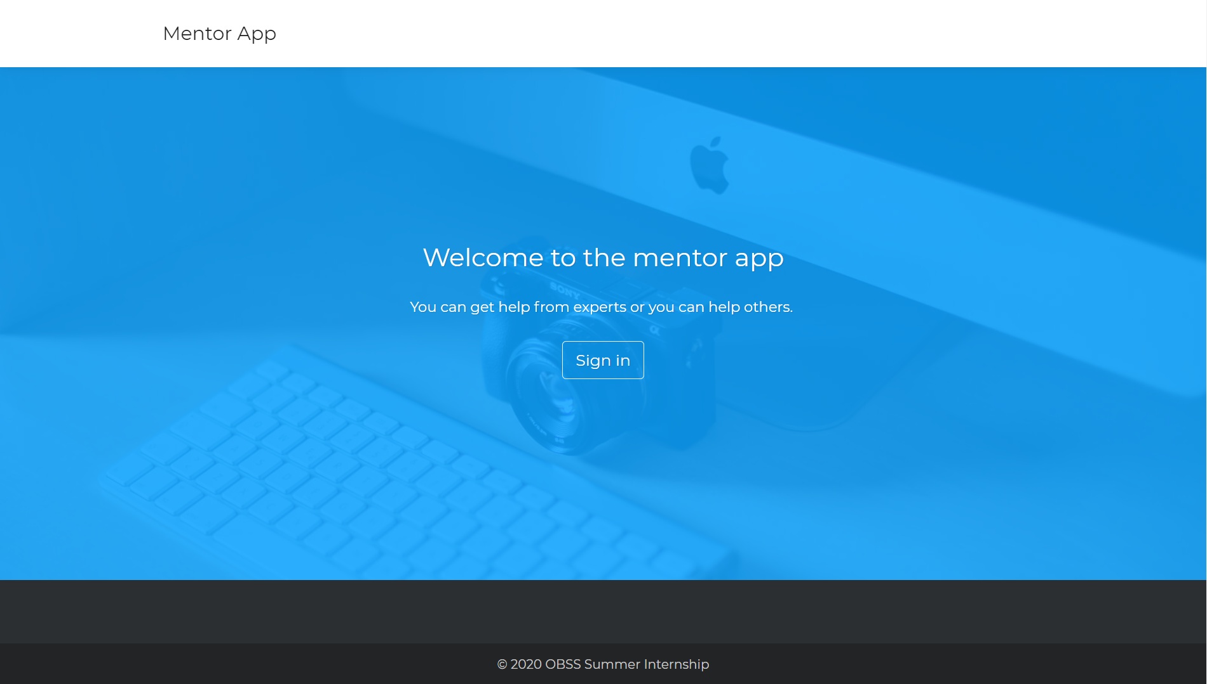

Slide 15
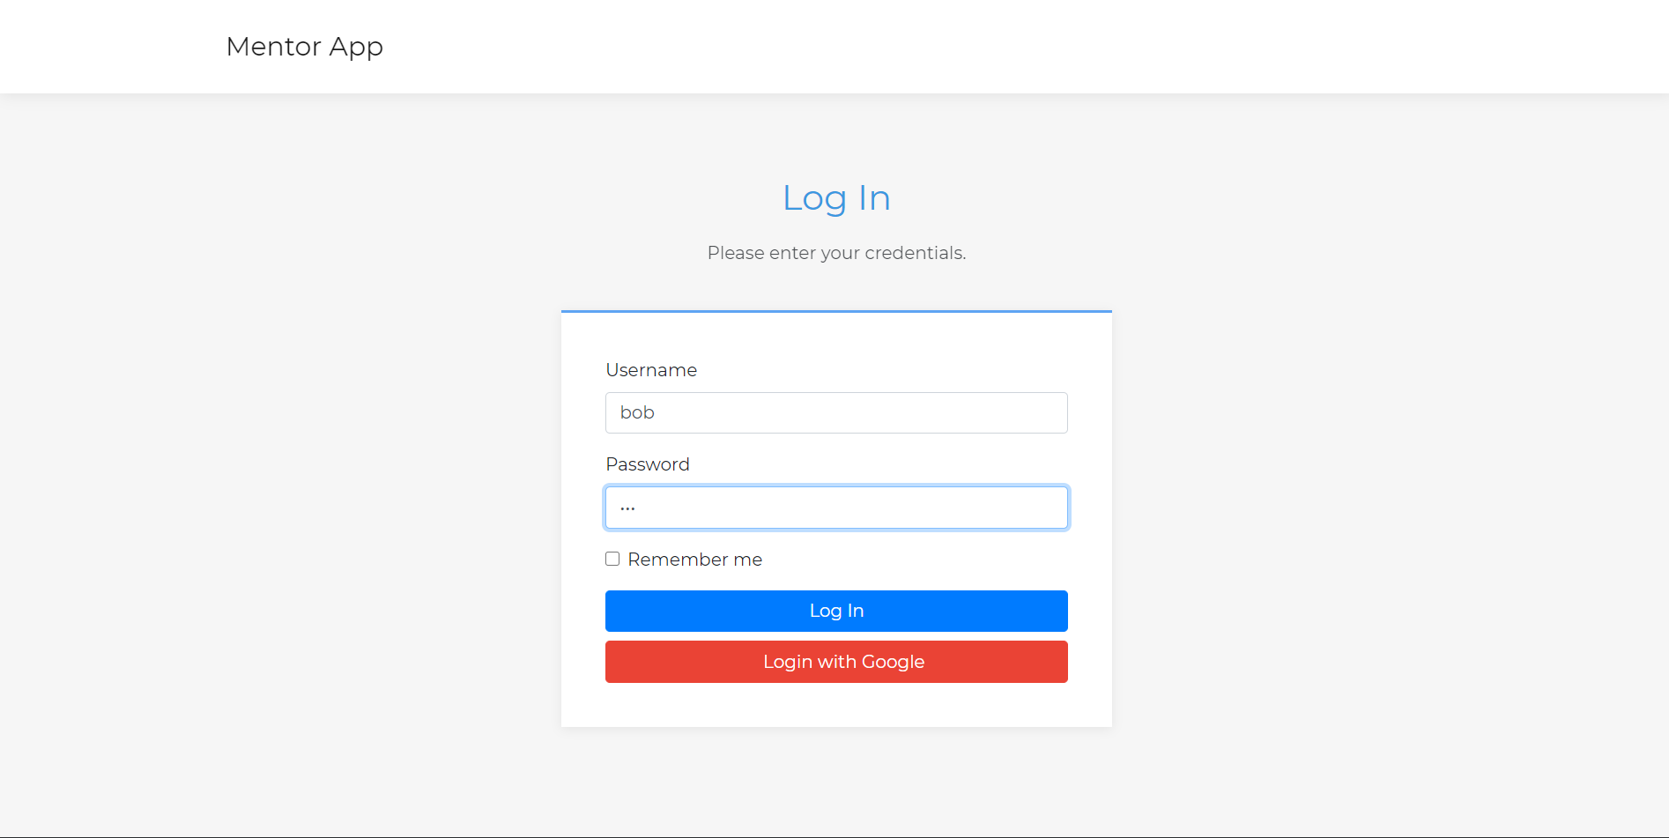

Slide 16
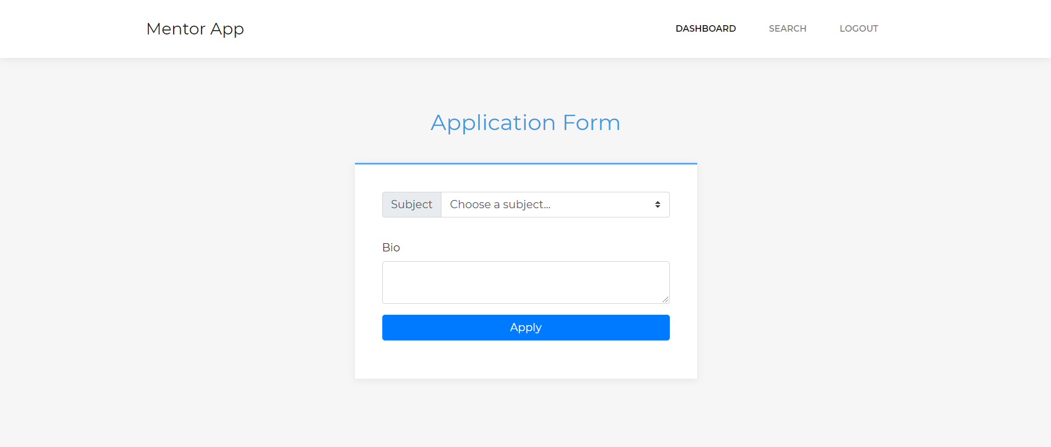

Slide 17
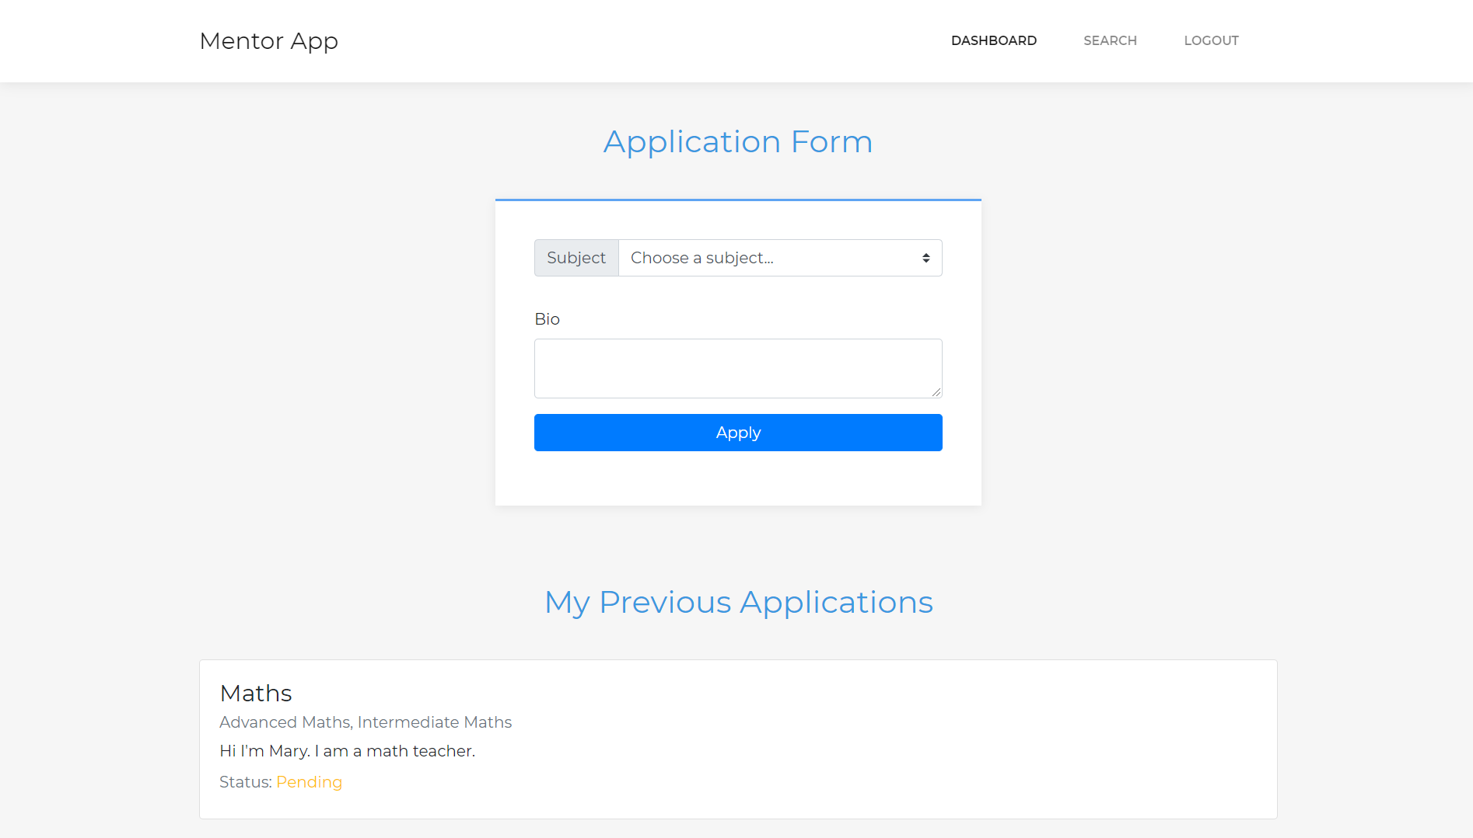

Slide 18
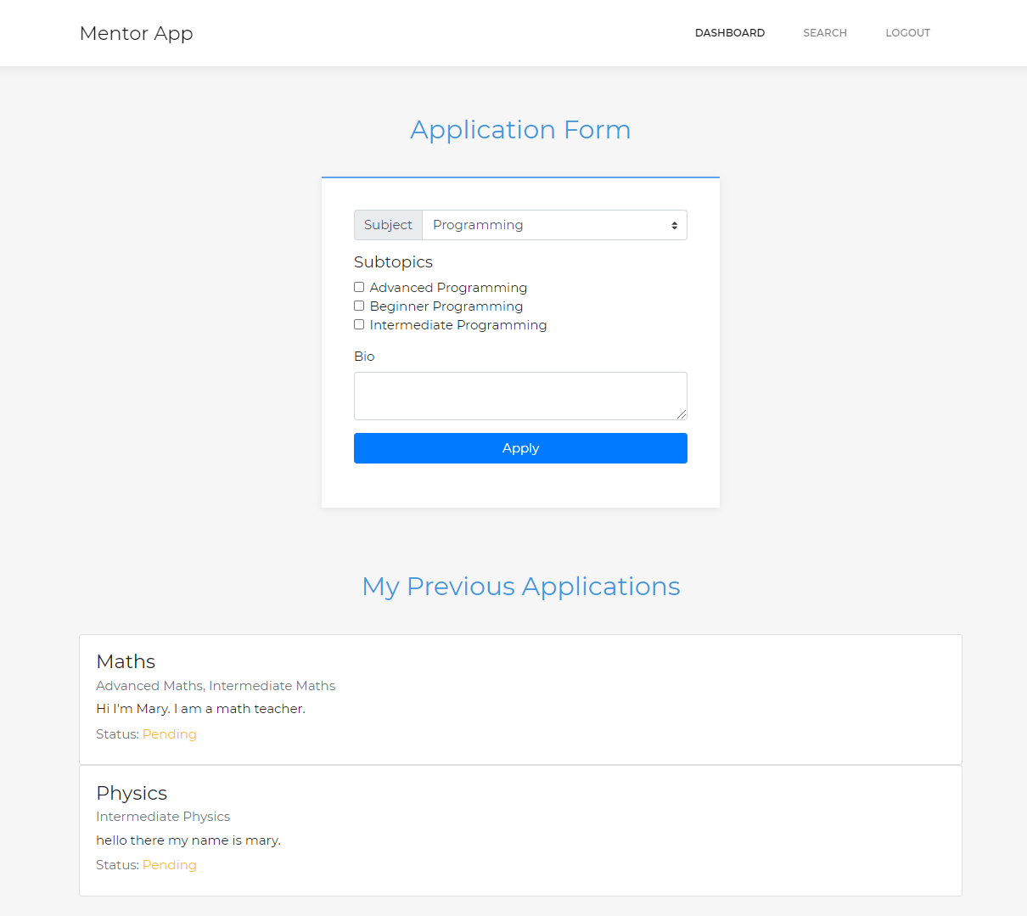

Slide 19
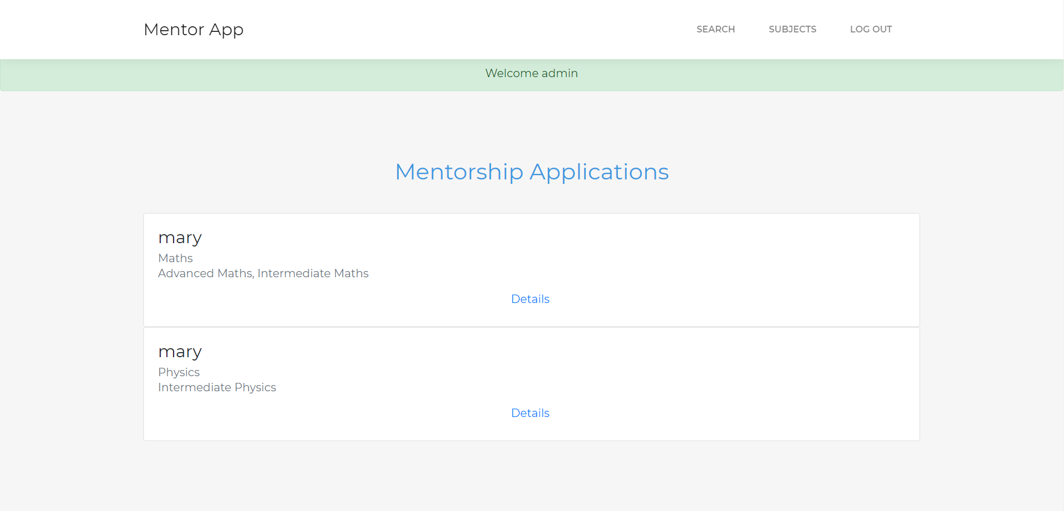

Slide 20
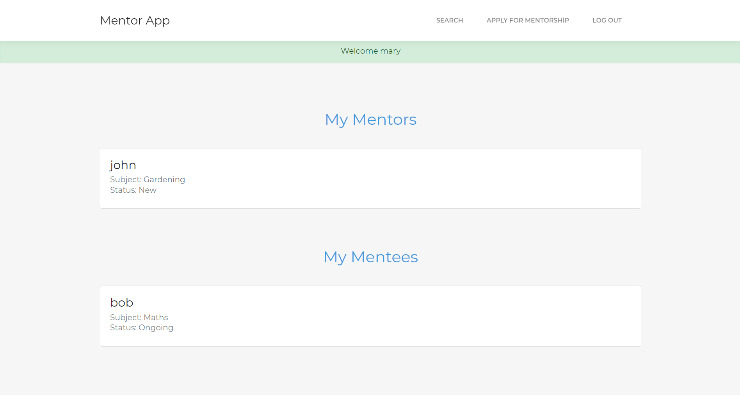

Slide 21
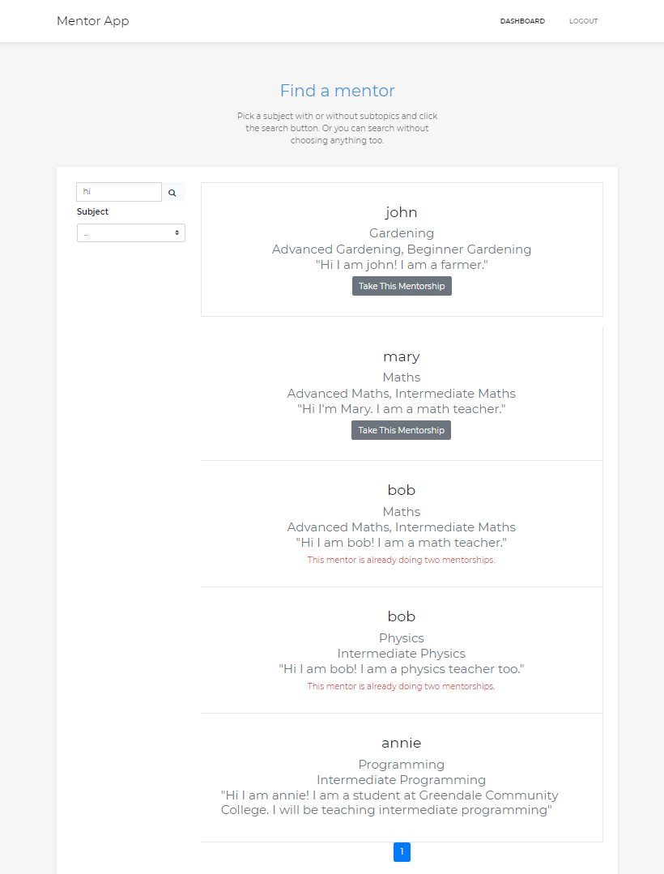

Slide 22
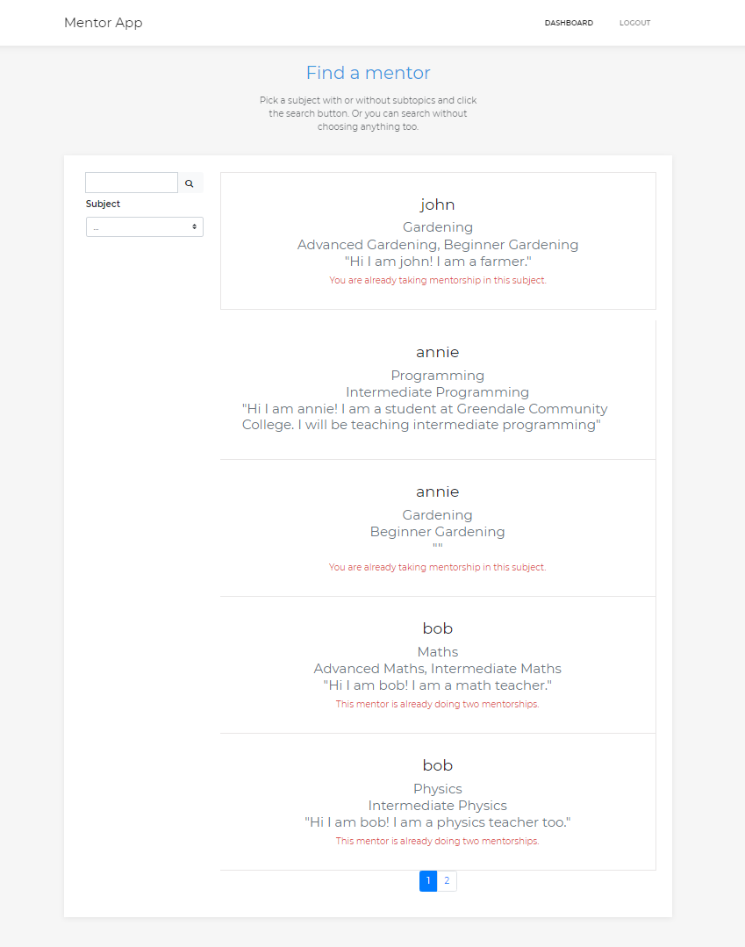

Slide 23
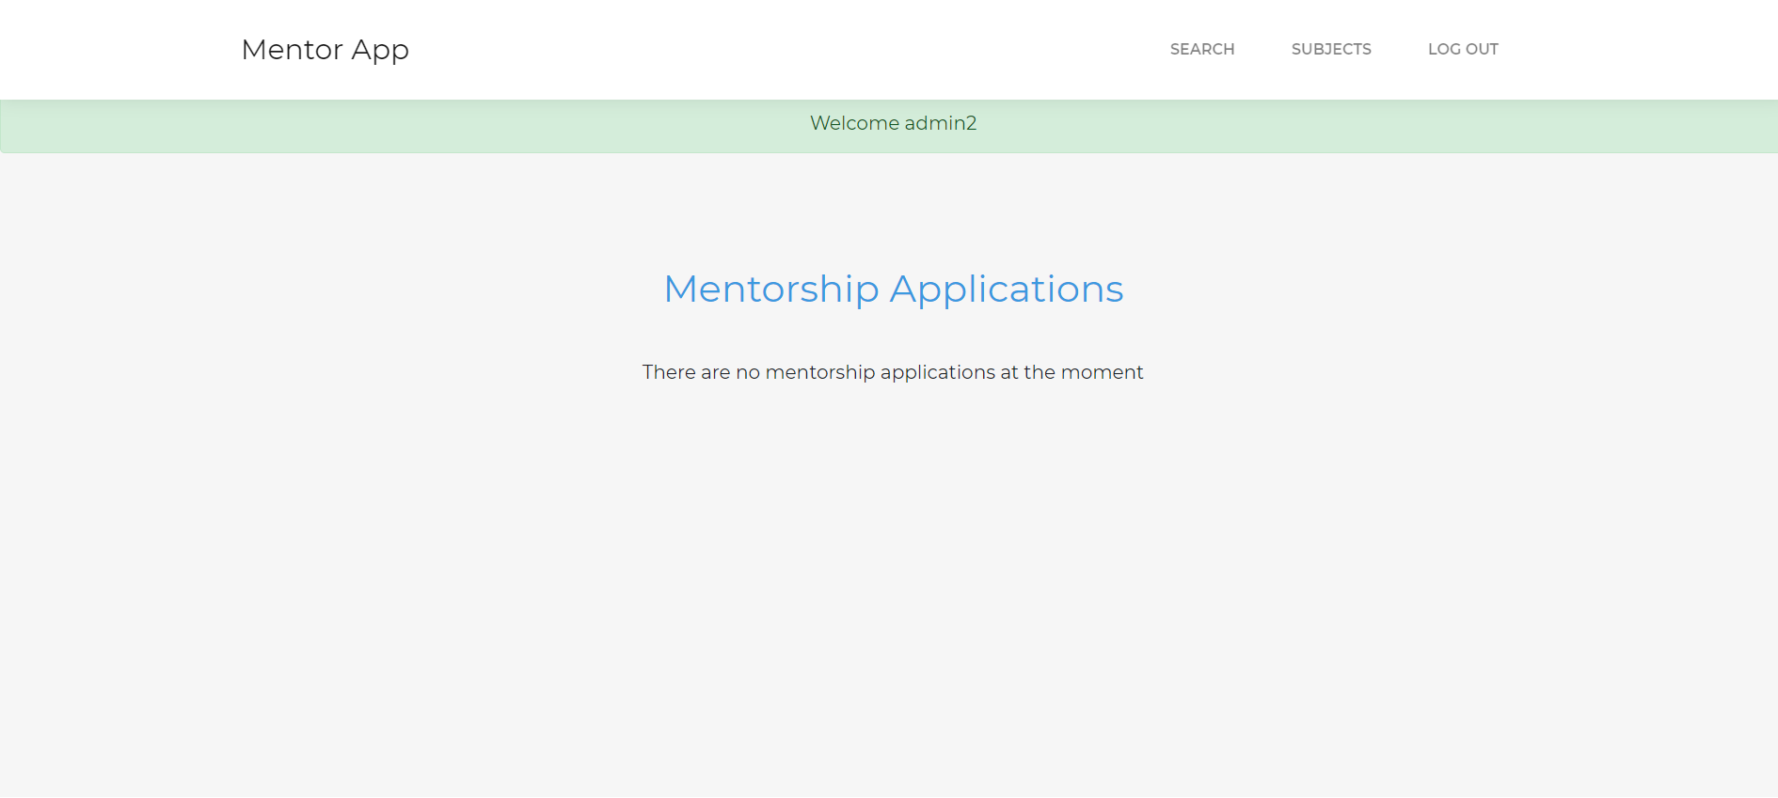

Slide 24
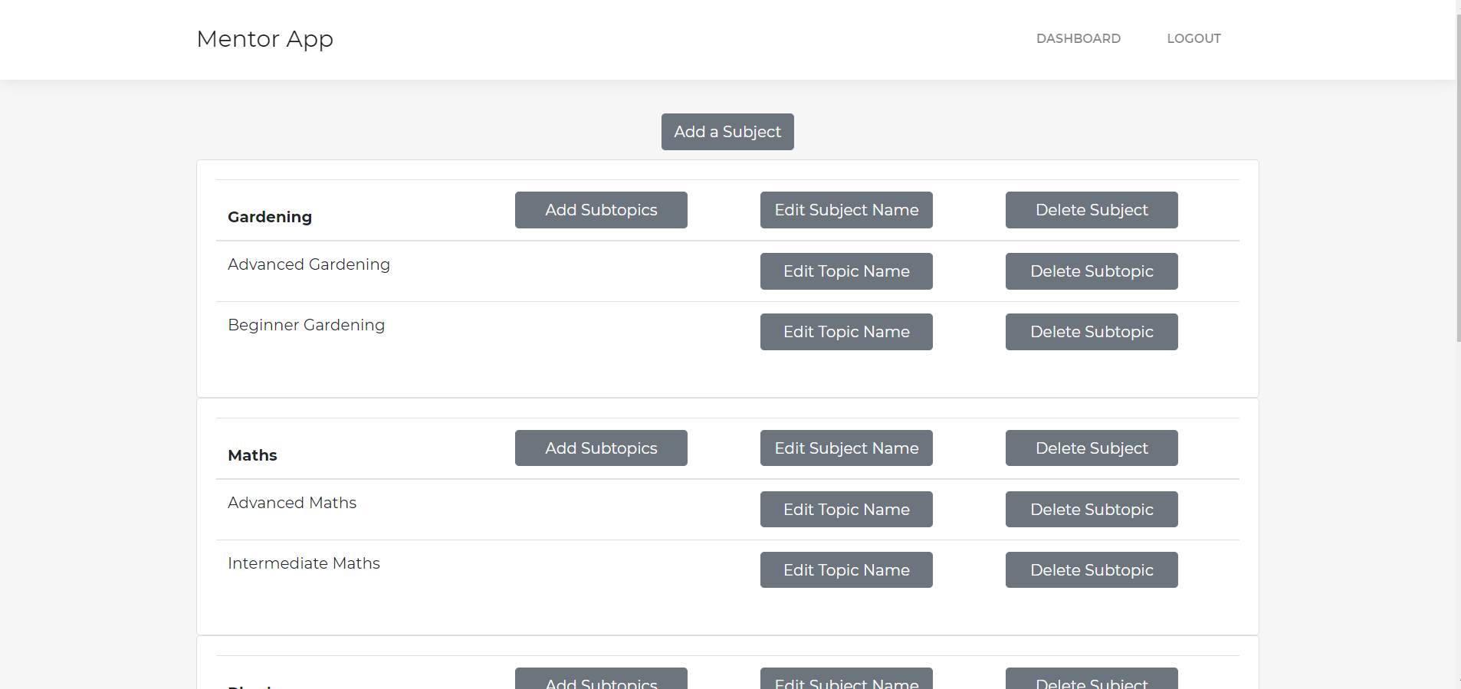

Slide 25
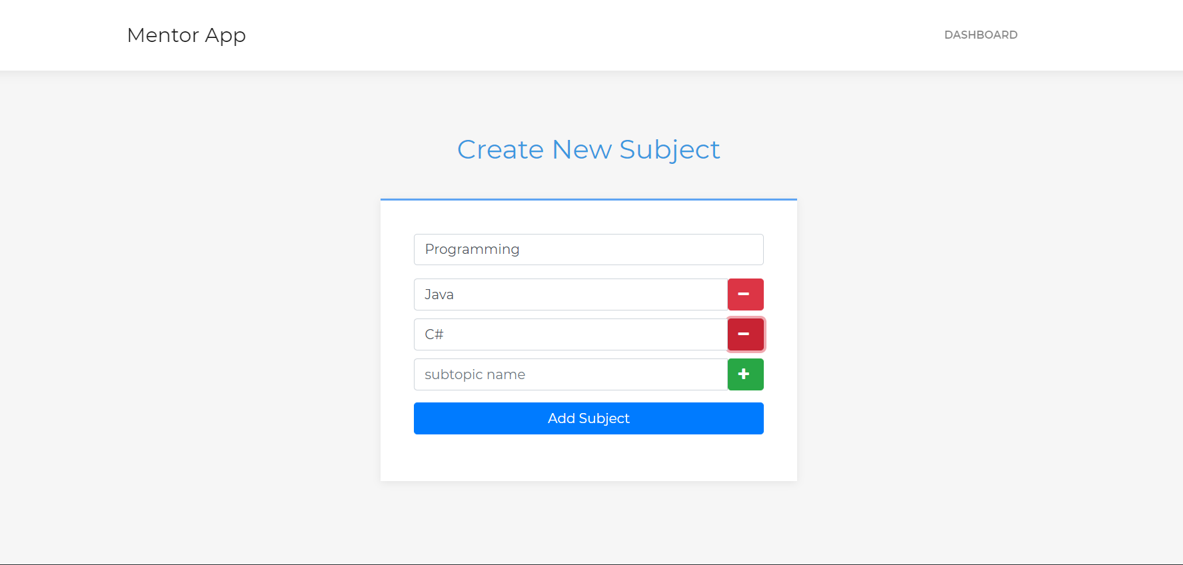

Slide 26
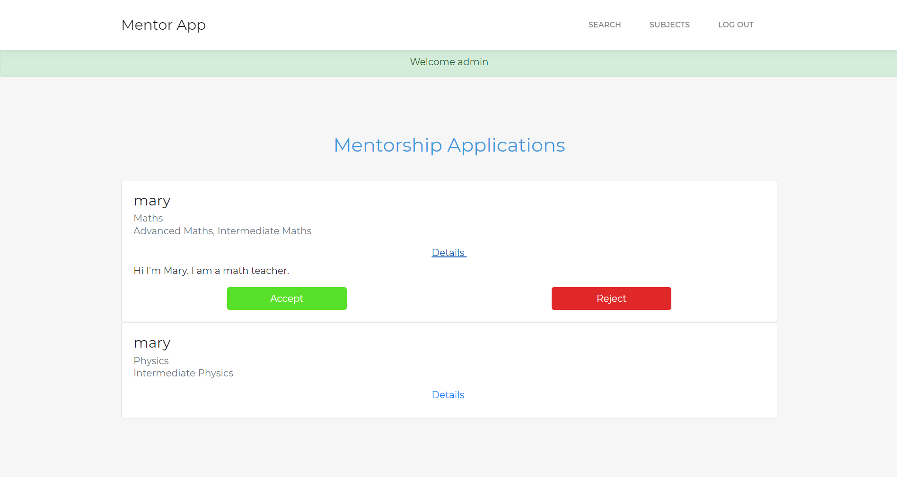

Slide 27
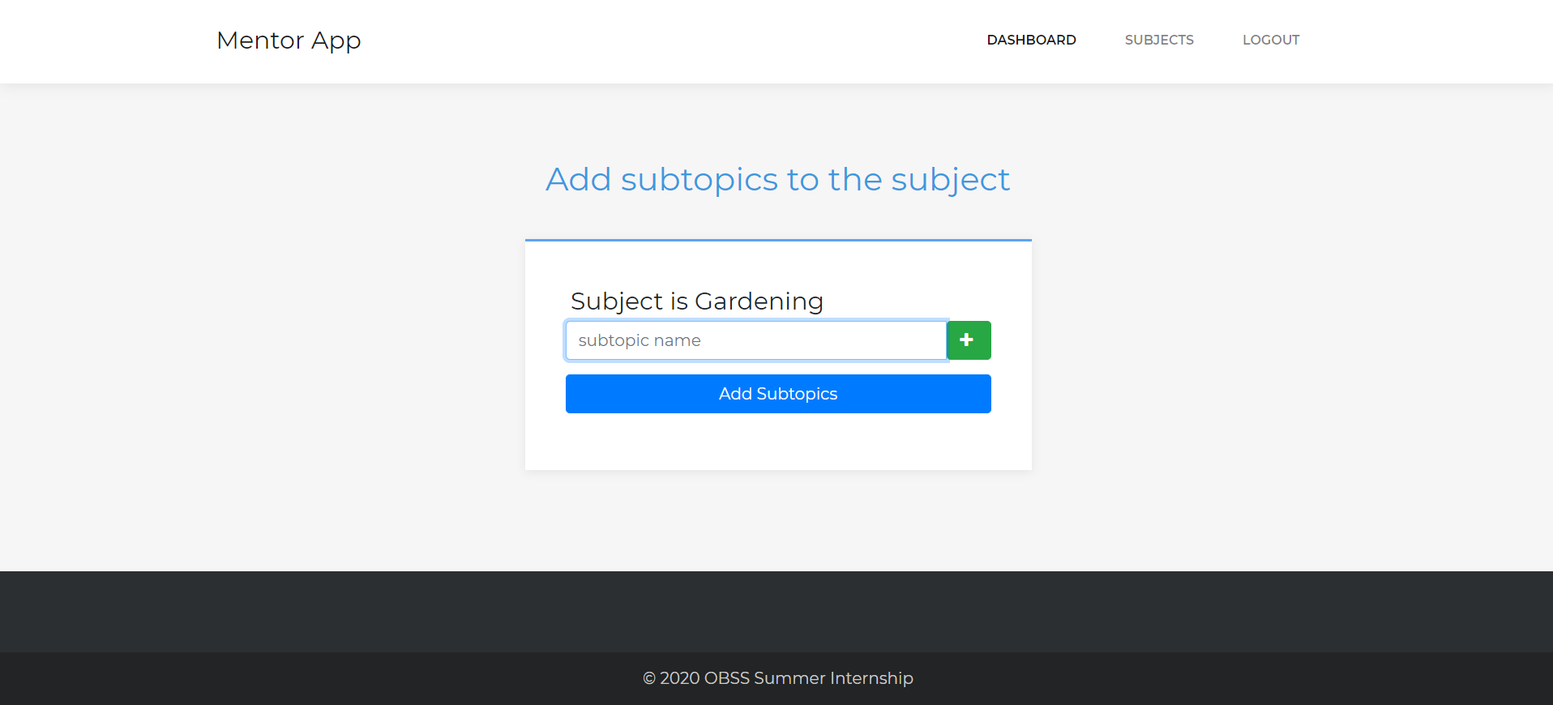

Slide 28
